Slide 1
확장성이 용이한 무인감시체계 Deep Military Camera
해) 중위 최준혁
김형민

Slide 2
개 요

Slide 3
DMC(Deep Military Camera)
머신러닝 프레임워크인 Tensorflow와
안드로이드 FCM을 이용하여 거동수상자를 감지하고
부대원들에게 빠르게 전파할 수
있는 무인 감시체계.
* 파이어베이스(Firebase) : 구글에서 제공하는 Android, iOS 및 웹 애플리케이션의
메시지 및 알림을 위한 크로스플랫폼 클라우드 솔루션

Slide 4
기존 무인 감시체계
좋은 성능. 그러나 비싼 가격
노후에 따른 추가비용 지속 발생
상대적으로 큰 규모에 따른 구축 및 보수 어려움
(격오지 부대 설치.. 가격 등등)

Slide 5
DMC
안드로이드 기기만으로 구성 가능
APP 업데이트를 통한 손쉬운 성능 개선 및 추가 구현
딥러닝을 이용하여 지속적인 탐지성능 향상 기대

Slide 6
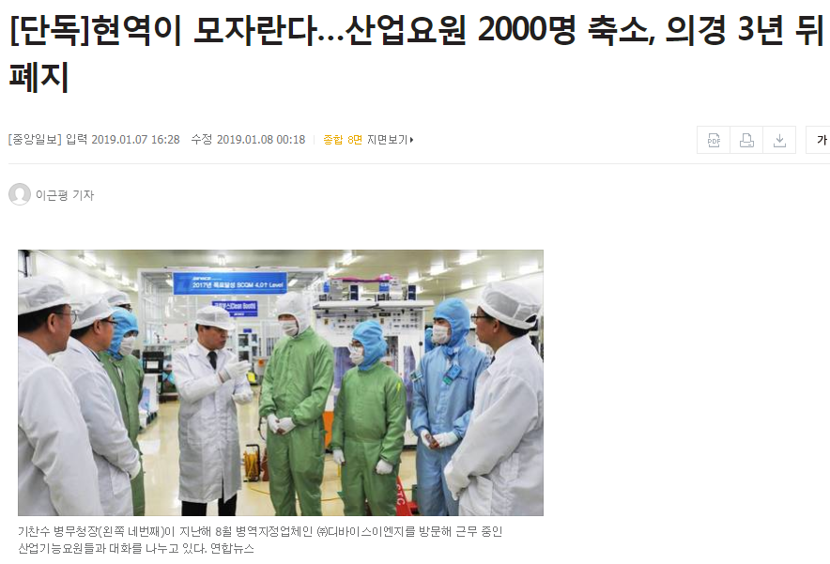
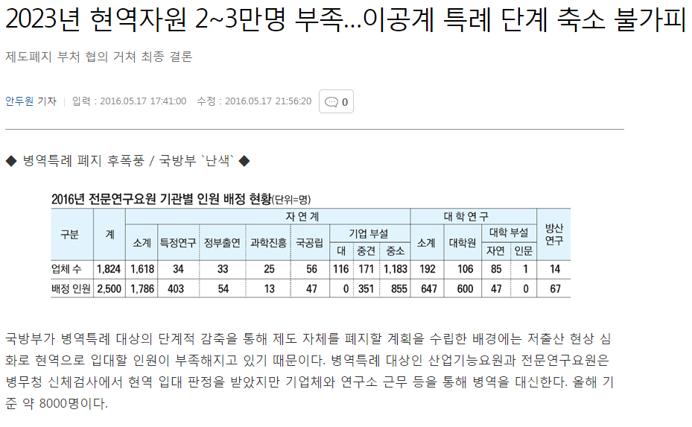
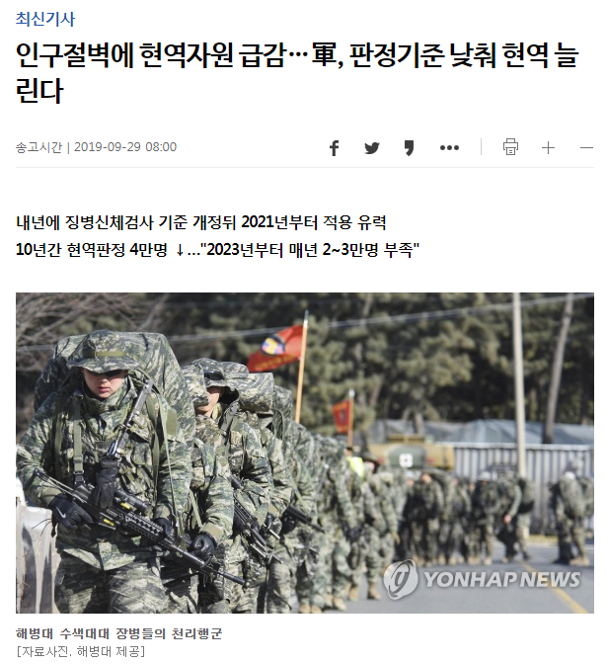
출산율 저하에 따른 입영 대상 자원의 감소로 현재와 같은 수준의 병력유지 불가능

Slide 7
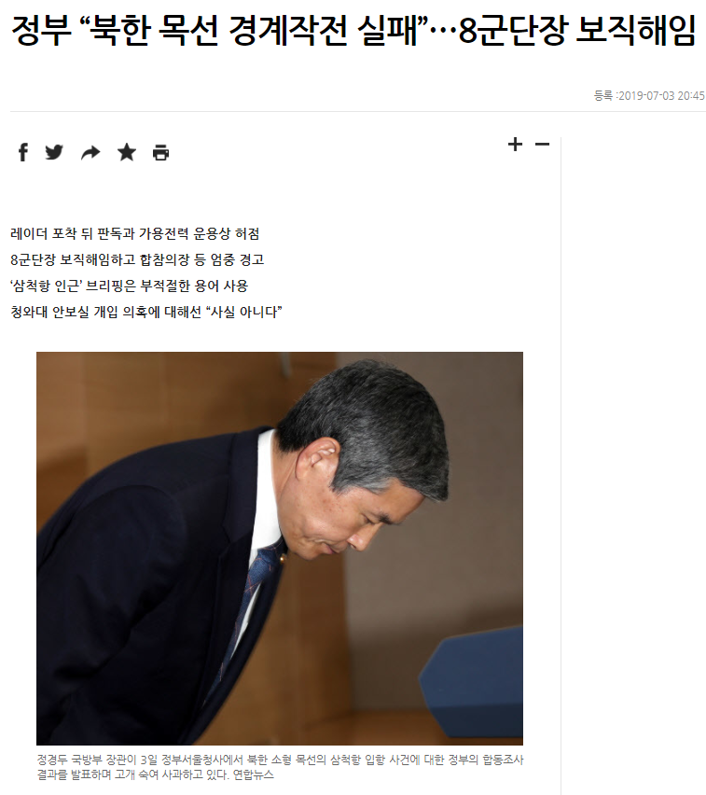
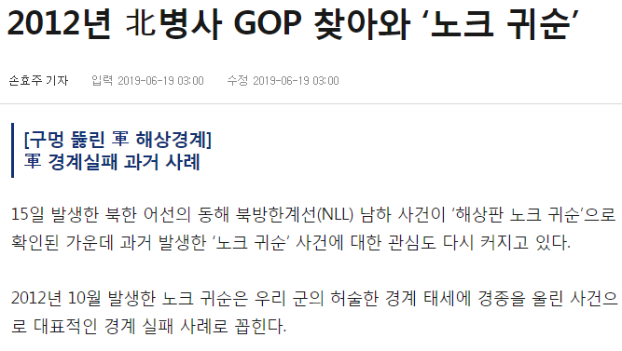
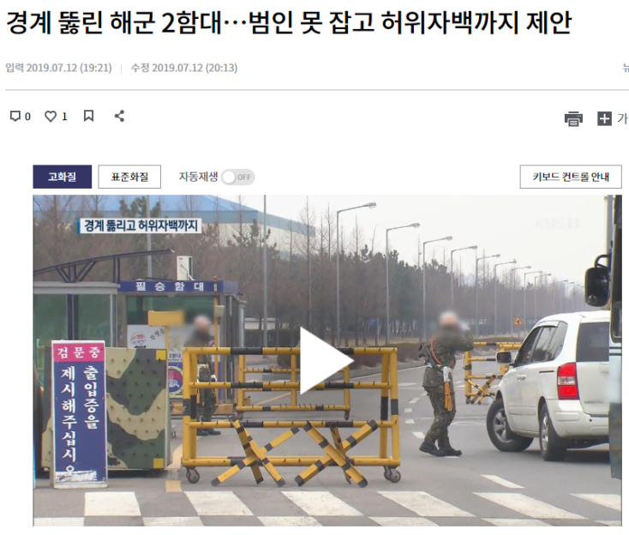
잇달은 경계 실패.. 전 경계구역에 도입 가능한 개선책 필요

Slide 8



DMC-주경계
보조경계
주경계

